Slide 1

Korábbi tagok visszavezetése
Jézushoz
By Carla Baker
Vezető képzés 2. szint
Női Szolgálatok
Generál Konferencia

Slide 2
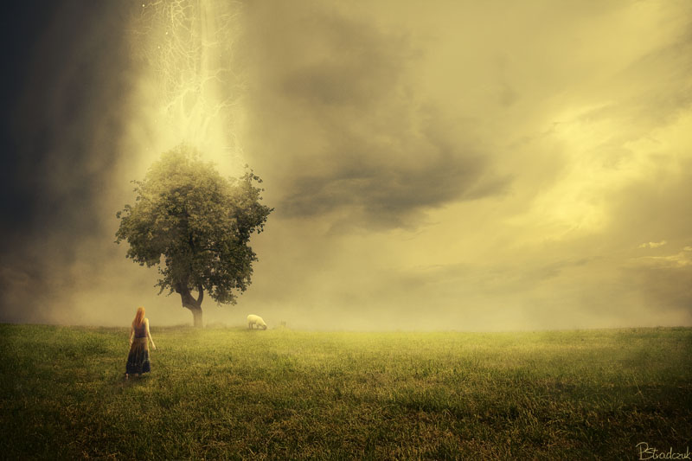
Lukács 15:4-6

Slide 3
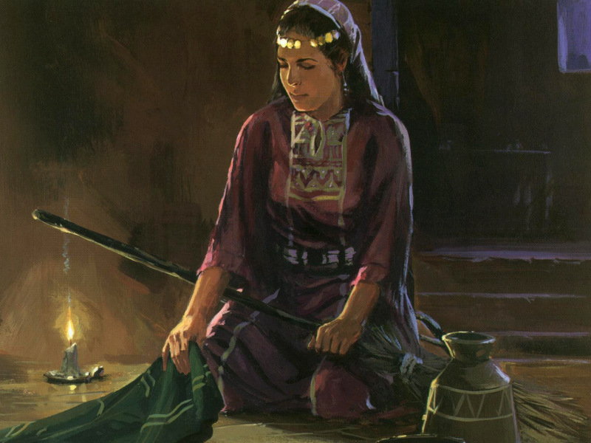
Lukács 15:8,9

Slide 4


Slide 5


Néha csak egy kapcsolatba kerül
A legtöbbnek időre van szüksége, hogy meggyógyuljon, hogy tudják a gyülekezet törődik velük, és hogy növekedjenek az Istennel és más tagokkal való kapcsolatukban
Minél tovább volt távol valaki a gyülekezettől, annál több időbe telik, hogy visszajöjjön
Isten hozott!
Ez a te helyed…
Itt mindig szívesen látunk…

Slide 6

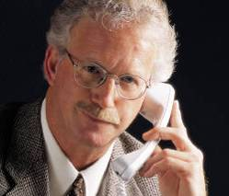
Hogyan kezdjük?
A. Beszélj a lelkésszel
B. Gyűjtsd össze az adatokat
C. Beszélj a gyülekezeti bizottsággal
D. Mutasd be a tervet a gyülekezetnek
E. Alakíts csoportot a korábbi tagok visszavezetése érdekében

Slide 7


A visszavezető csoport szolgálata
A szolgálat vezetője—Egy olyan nő akinek van látása a visszahódítással kapcsolatban és a vezetés ajándékával rendelkezik
Biblia tanulmányozó csoport – egy olyan nő aki rendelkezik a tanítás ajándékával, ill. képes kis csoportot vezetni biblia tanulmányozásban

Slide 8
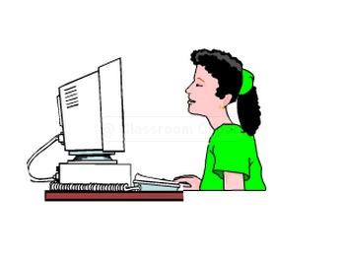

A szolgálatot vezető helyettese: Hivatali feladatokban jártas és segíti a vezetőt a szolgálat részleteinek intézésében
Adat felelős:
Részletek vezetésében jártas, felveszi az adatbázisba azok nevét akik mentorálás alatt állnak és nyomon követi a hiányzó tagokat

Slide 9


Esemény szervező Vendégszeretet és ügyintézés ajándékával rendelkezik a társasági összejövetelek összehangolásával kapcsolatban, melyekre a hiányzó tagokat hívják meg.

Slide 10
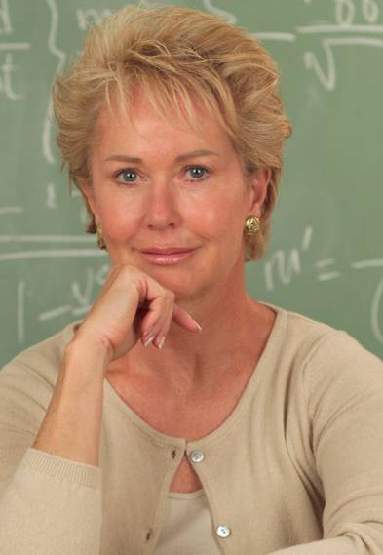
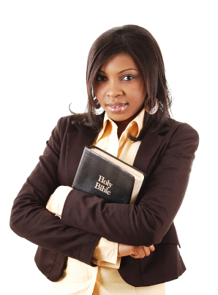
Mentors
Mentorok:
Olyan nők akik kapcsolatba lépnek azokkal a nőkkel akiket vissza akarnak vezetni Jézushoz, és szó szerint „vissza szeretik” őket a gyülekezetbe.
Mentors

Slide 11
Zákeus
Jézus mindent tudott Zákeusról
Jézus úgy fogadta el Zákeust, ahogy volt
Zákeus úgy válaszolt, hogy a szegényeknek adta vagyonát és négyszeresét fizette vissza annak amit elvett

Slide 12


Általános irányelvek
Minden találkozókor szentelj időt imaalkalomra.
Minden megbeszélésnek legyen része a mentorok beszámolója.
Számolj be az adat gyűjtőnek a mentorok munkájáról
Befejezés előtt tervezzétek meg a következő találkozót

Slide 13
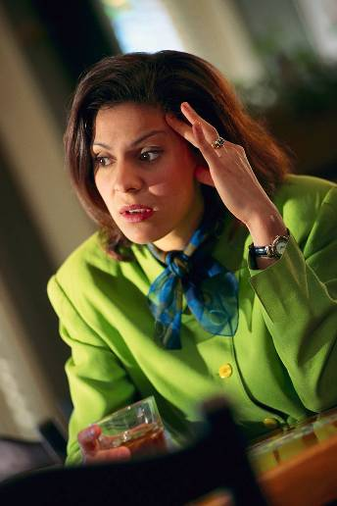
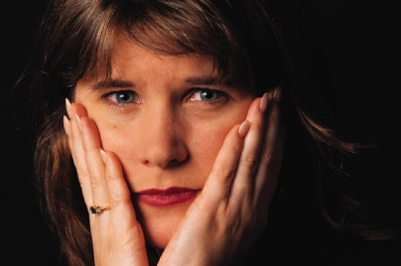
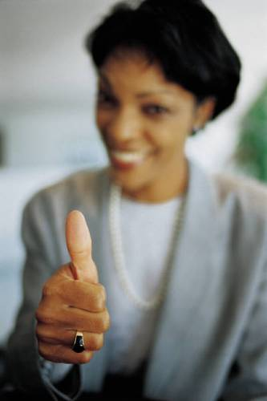
Egy hatékony szolgálat csapatának a következőket kell megtennie:
Erősítsék meg és támogassák a vezetőt
Alakítsanak ki világos kommunikációs irányvonalakat
Tartsák tiszteletben a határokat
Foglalkozzanak a felmerülhető konfliktusokkal

Slide 14
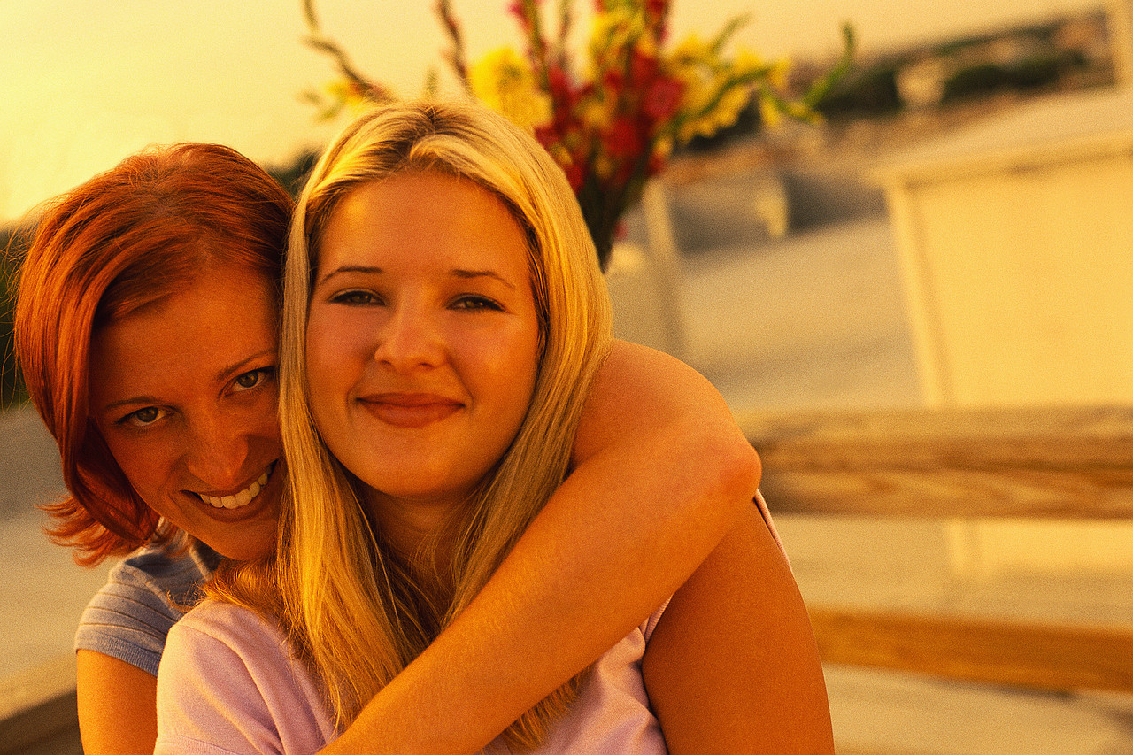
A hiányzók szolgálata
Központi területek:
Okok amiért a nők elhagyják az egyházat
Beazonosítani a nőket akik elhagyták a gyülekezetet
Kapcsolatba kerülni a hiányzó tagokkal

Slide 15
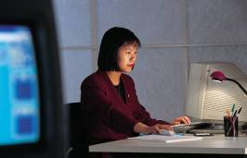
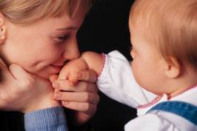

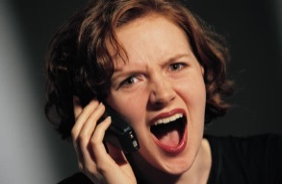
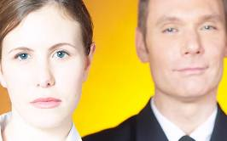
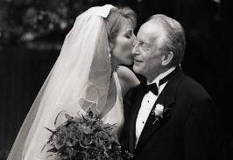
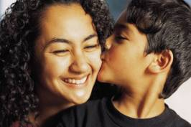
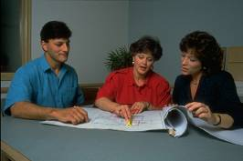
Gyakori okok amiért a nők abbahagyják a gyülekezetbe járást
Konfliktus házastárssal / vagy válás
Konfliktus más gyülekezeti tagokkal
Költözés olyan városba ahol nincs imaház
Új életszakasz
Istennel való kapcsolat elvesztése
Magányosság, valahova tartozás elvesztése

Slide 16


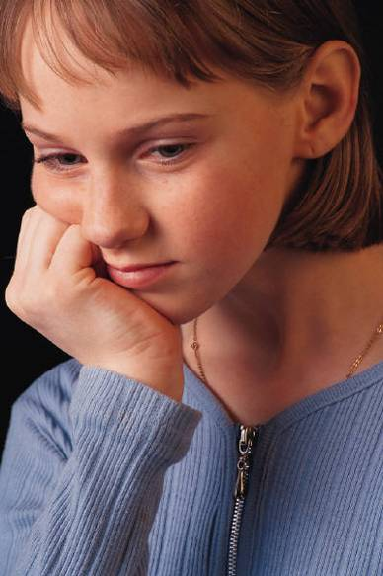
Érzelmek, melyekkel találkozhatsz
Ellenállás— Valóban érdekli őket, hogy visszajövök?
Gyanakvás— Valamilyen gyülekezeti tervezetnek vagyok a része?
Harag— Nem akarok veled beszélni!
Meglepetés— Te vagy az első ember aki kapcsolatba került velem mióta eljöttem
Tétovázás— Mit akarsz? Pénzt?

Slide 17
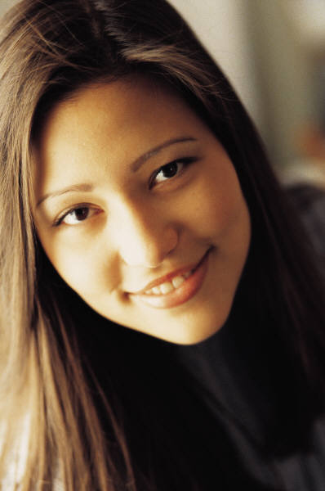

A gyógyítás folyamata
Központi területek:
Tanuljuk meg, hogy hatékonyabb hallgatók legyünk
Hogyan mutasd meg, hogy törődsz azzal a nővel aki már nem jár gyülekezetbe?
Hogyan szolgáljunk a szükségleteik szerint?

Slide 18
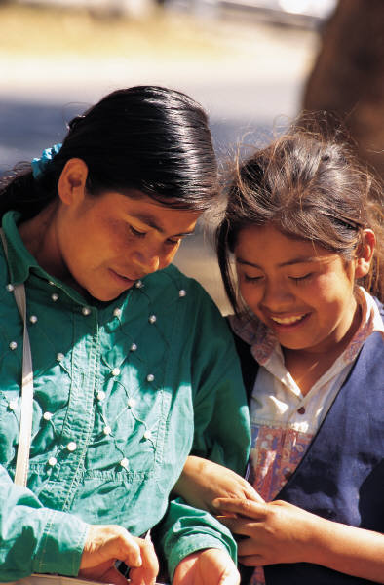

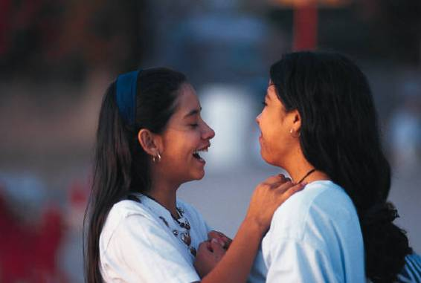
Barátokat szerezni
Őszintén érdeklődj iránta
Gyakran mosolyogj
Emlékezz azon emberekre akik érdeklik őt
Beszélj az érdeklődési területeiről
Bizonyosodj meg afelől, hogy érti milyen fontos számodra ő
Légy jó hallgató, figyelő

Slide 19
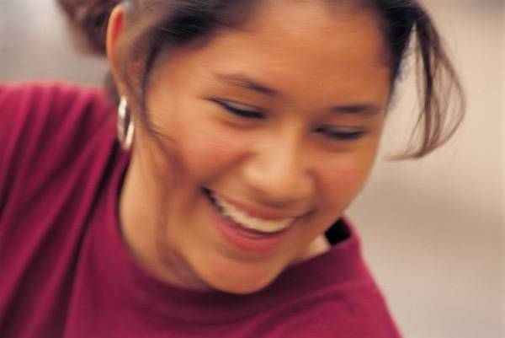
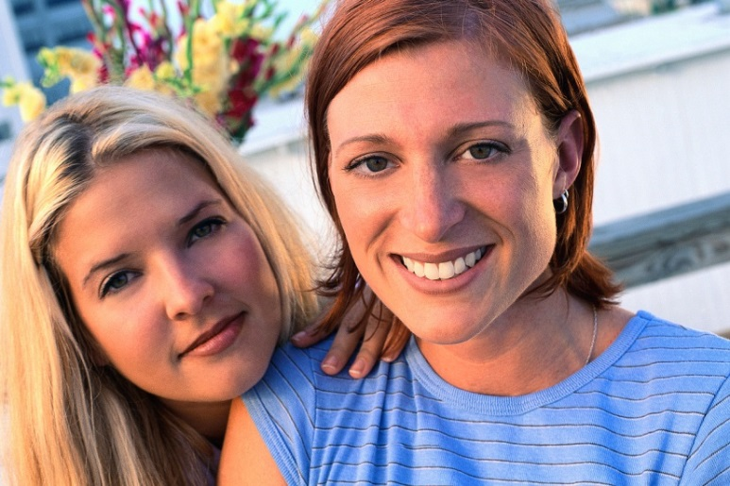
Barátokat szerezni
A bizalmat szentnek tartsd
Nem azért vagy ott, hogy beszélj, leszidd, vagy könyörögj
Ne védekezz!
Mutass empátiát!
Nyitott, őszinte és elfogadó legyen a hozzáállásod!
Lassan haladj!

Slide 20
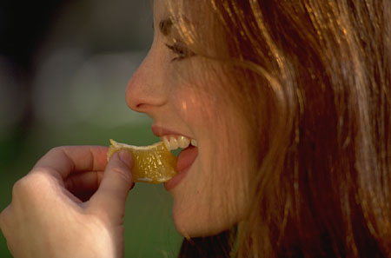
Hogyan mutasd meg törődésedet?
Meghívás nélkül ne „ugorj be” hozzá
Vendégeld meg ebédre
Pozitív, támogató hozzáállásod legyen
Tartsd tiszteletben a személyes terét
Találd ki, hogy van-e valami amit te tehetsz érte személyesen
Ne felejtsd el, hogy fordíts sok időt a meghallgatásra!

Slide 21
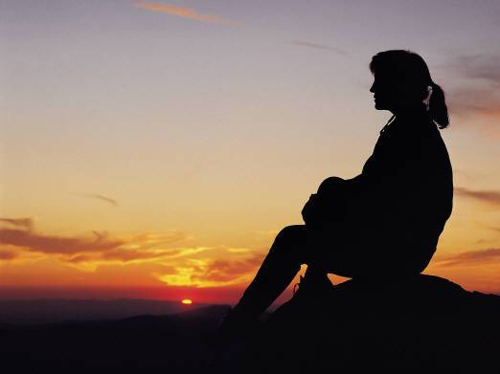
Hitet és bizalmat építeni
A figyelem területei:
Kiépíteni a bizalmat olyan nők körében akik már nem járnak gyülekezetbe
Tudni mikor és hogyan osszuk meg velük hitünket
Meghívni az általad mentorált nőket Biblia tanulmányozó kiscsoportba

Slide 22
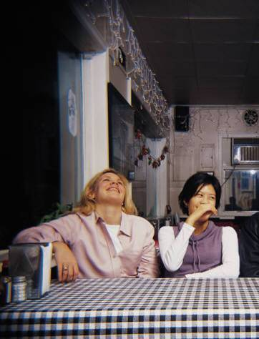
Egy barát jellemzői
Nem fog hazudni neked
Tiszteletben tartja a határaidat
Döntéseidet
Megvédi méltóságodat és értékedet
A legjobbat akarja neked
Tiszteletben tartja a bizalmadat

Slide 23
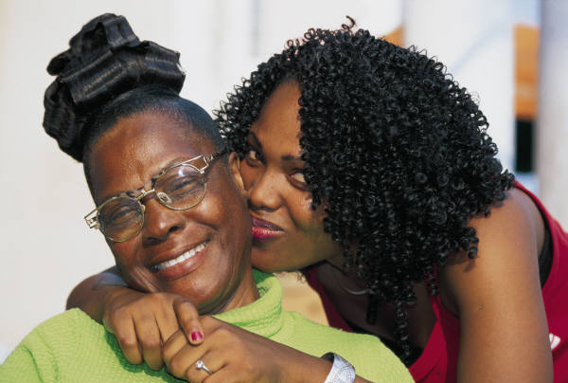
Más szempontokat is figyelembe kell venni:
Az általad mentorált nő még mindig hisz az adventista tanításokban
Nincs szüksége az alapelvekről szóló előadásokra
Talán a gyülekezet vagy más adventisták sértették meg
Talán valami olyat tett amiről azt gondolja, hogy Isten nem tudja megbocsátani
Addig nem fogja megosztani
veled igazi érzéseit amíg nem
bízik benned

Slide 24


Hogyan oszthatod meg hitedet?
Kerüld el a vitát
Ha még bizonytalan az Úrral való kapcsolata, ne térítsd el hitelvi kérdésekkel
Az ő „szükségletei” szerint beszélgess
Mondd el a saját megtérési történetedet és hogy hogyan szeretted meg az Urat
Ne sürgesd
Légy kedves és együttérző
Ejtsd a témát ha nem szeretné
megbeszélni

Slide 25
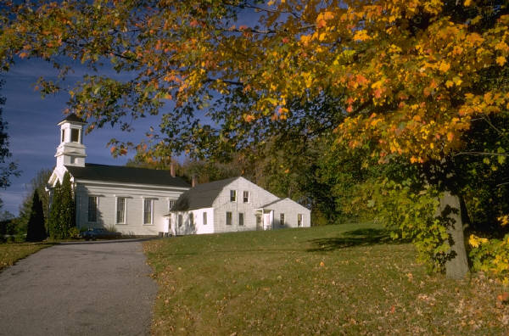
Megújítani a Krisztus melletti elköteleződést
A figyelem területei:
Hívd meg a barátod szombatra az imaházba
Evangélizációra
Tervezz olyan eseményeket, melyekre a korábbi tagokat meg lehet hívni

Slide 26
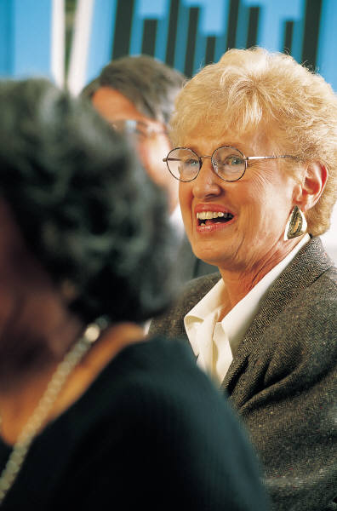
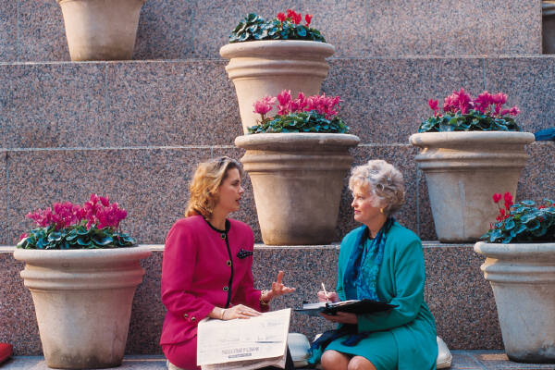
Meghívás Jézus elfogadására
Találkozzatok valakinek az otthonában
Oszd meg áhítattal kapcsolatos gyakorlatodat
Oszd meg saját szükségletedet keresztény barátokkal kapcsolatban
Hívd meg kiscsoportba vagy imacsoportba
Légy türelmes

Slide 27
Visszatérés a gyülekezetbe
Ajánld fel, hogy érte mész és elviszed az imaházba
Képezz ki olyan embereket akik meleg szeretettel köszöntik a korábbi tagokat anélkül, hogy kérdezősködnének a hollétük felől
Hívd meg, hogy csatlakozzon a te szombatiskolai csoportodhoz
Ne kérd, hogy álljon fel és mutatkozzon be, vagy viseljen „barátkozó” címkét
Hívd meg szombaton ebédre őt és családját

Slide 28

Kis csoport(ok)
Életre kelni Jézussal
Biblia tanulmányozó
csoport elfoglalt nőknek
Jézushoz vezető út

Slide 29
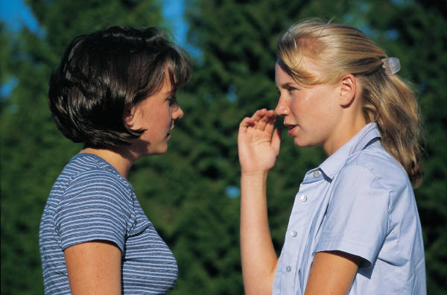
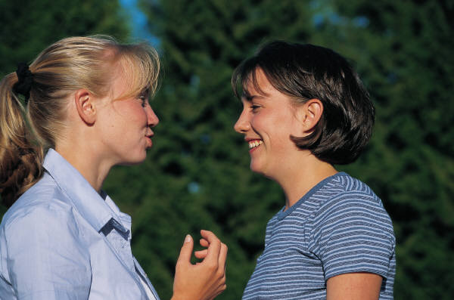
Keserűség és frusztráció
Ne reagálj
Légy türelmes és hallgasd meg
Ismerd el, hogy a gyülekezet nem tökéletes
Ne javítsd ki csak figyelj!

Slide 30
További találkozások
Tápláld és neveld azokat a nőket akik elhagyták a gyülekezetet, hogy még egyszer ez ne történjen meg
Vond be az újonnan visszatérteket a szolgálatba
Dicsérd Istent a szolgálatban nyert áldásokért

